Slide 1
안드로이드 기반에서 MapServer를 이용한 지도 서비스
2011. 10. 28
㈜범아엔지니어링
서 상 일

Slide 2
1. 지리정보시스템의 인식증가
연구배경
각종 포털 사이트를 통하여 지리정보시스템에 대한 인식 증가
국외 : Google Earth, Google Map, Bing Map
국내 : NAVER 지도, Daum 지도, KT 올레 지도
지리정보와 모바일의 결합
국토지리정보원의 전국 기본도 및 정사영상 제작
공공기업에서도 자사의 시설물 관리를 위하여 지리정보시스템 도입 및 데이터 제작
Mobile GIS는 GPS나 이동통신망이 포함된 모바일 기기를 통해 지리정보 시스템을 확장하여 언제 어디서든지 GIS를 활용
스마트폰 보급 확대로 위치기반 서비스 시장이 증가하여 일반 사용자들에게도 지도를 이용한 생활 지리정보 보급 확대

Slide 3
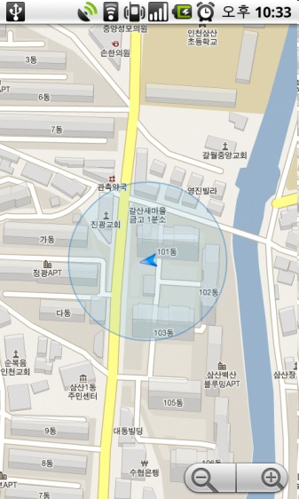
2. Smart Phone에서 지도서비스
연구배경
스마트폰 보급 확대로 위치정보를 기반으로 하는 지도서비스 앱 활성
위치기반 지도서비스 앱
Google Maps (Apple, Android)
네이버 지도/교통-Naver Map, 다음지도-Daum Map(Apple, Android)
모바일 지도 Open API
Google Maps API(Apple ,Android)
모바일 지도서비스를 위한 OpenAPI 부족

Slide 4
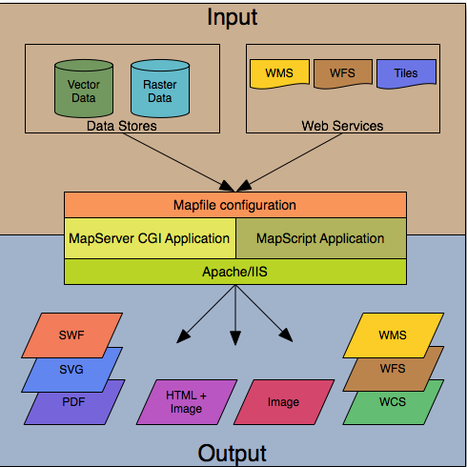
1. MapServer
맵 엔진 소개
http://mapserver.org/
역사
Minnesota 대학에서 개발
NASA와 MNDNR의 ForNet 프로젝트 지원
현재 NASA에 의해 지원되는 TerraSIP에 의해 주관
2D Map Web Services Server
지원 OS : Windows, Linux
Mapserver Architecture

Slide 5
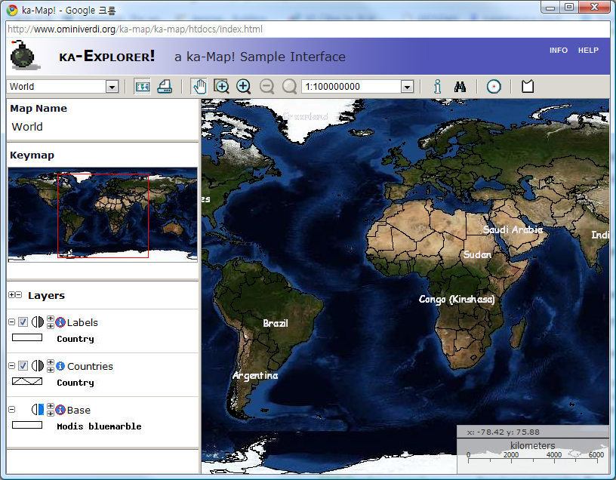
2. ka-map
맵 엔진 소개
http://ka-map.maptools.org/
특징
정의된 축척으로 zoom 기능 제공
Scale-bar, Legend, Key map 제공
Server Side tile caching 기능 제공
MapServer와의 Interface제공
AJAX 형태의 맵 제공
Ka-map 활용 예

Slide 6
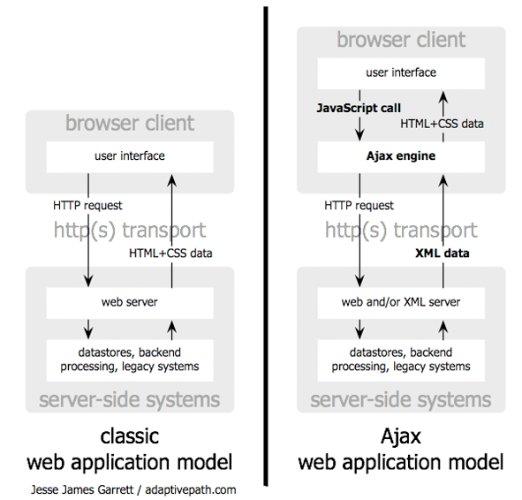
맵 엔진 소개
2. ka-map
AJAX
대화식 웹 어플리케이션의 제작을 위해 여러가지 기술을 이용하는 웹 개발기법 정의된 축척으로 zoom 기능 제공
표현 정보를 위한 XHTML과 CSS 활용
동적인 화면 출력 및 표시 정보와의 상호작용을 위한 Document Object Model
웹 서버와 비동기적으로 데이터를 교환하기 조작하기 위한 XML, XSLT, XMLHttpRequest를 활용
AJAX

Slide 7
2. ka-map
맵 엔진 소개
MapServer Application은 ka-Map을 사용하지 않는 경우 사용자가 데이터의 요청이 발생한 경우에 새로운 지도 영상을 생성하여 서비스를 제공
Ka-Map에서는 Mapserver를 통하여 데이터에 접근하며, 일단 특정 크기의 타일이 생성된 후에는 mapserver를 통하지 않고 직접 타일에 접근하여 서비스를 제공
Home page | http://ka-map.maptools.org
프로그램 구분 | UMN mapServer 기반의 타일링 지원
구현언어 | PHP, JavaScript
운영체제 | Windows, Linux

Slide 8
1. 연구범위
연구내용
시스템 구축
웹 GIS 서버구축 : MapServer 기반의 GIS 서버 구축
데이터 구축 : 수원시 10cm급 정사영상
개발환경
Web Server : Apache 2.2.9
맵서버 : MapServer for windows 2.3.0
개발언어 : HTML, JavaScript, PHP
안드로이드 : Android SDK 2.2

Slide 9
1. 연구범위
연구내용
시스템 구조
App
User Interface
Application Server
Database
Ka-Map
GIS Files
Javascript
XML/HTTP

Slide 10
2. 지도서비스 앱 개발 기능
연구내용
기능 |  | 설명 | 비고
맵 | 줌 | 확대, 축소, 전체보기, 실제해상도보기
 | 이동 | 지도 이동
 | 내위치 | GPS로 부터 수신 받은 현재위치 찾기
 | 맵소스 변경 | Google Map으로 지도 소스변경 기능
노트 | 현재위치저장 | 노트에 현재위치 저장
 | 현장사진촬영 | 사진촬영 및 앨범 가져오기
 | 메모 | 현장상황 노트 작성

Slide 11
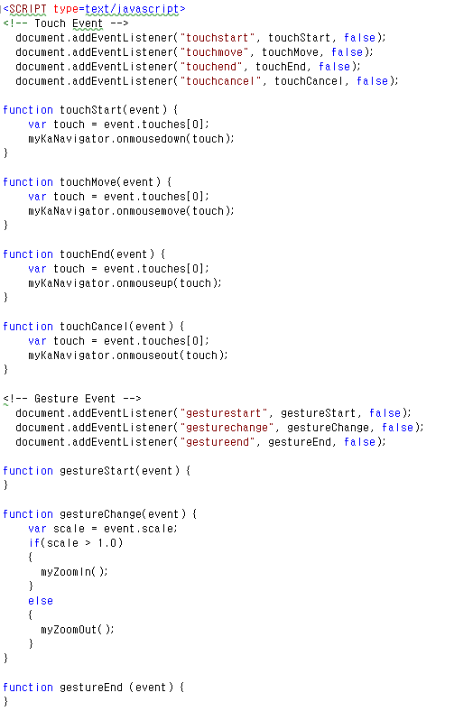
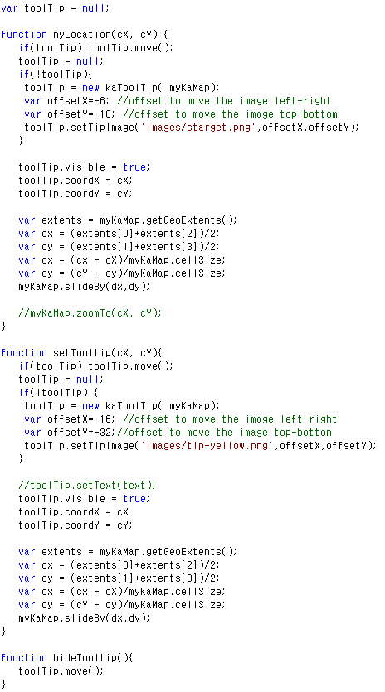
3. 지도서비스 앱 개발
연구내용
맵서버 설치
Ka-map 설정
지도 Scale 정의
Map 정의
Index page 설정
화면제어 이벤트 설정
툴팁 설정

Slide 12
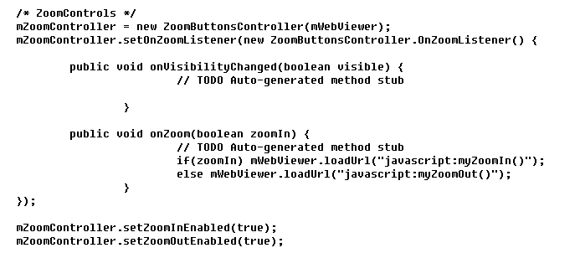
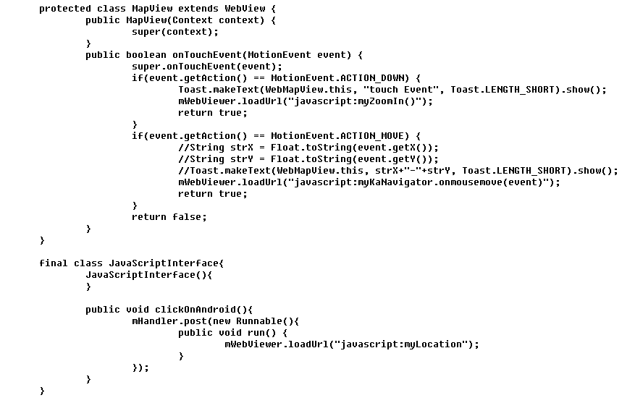
3. 지도서비스 앱 개발
연구내용
화면제어
확대/축소
이동
위치찾기
GPS에 의한 경위도 좌표취득
네트워크망에 의한 위치정보
좌표변환
GPS에 의한 경위도 좌표
TM 투영좌표로 변환

Slide 13
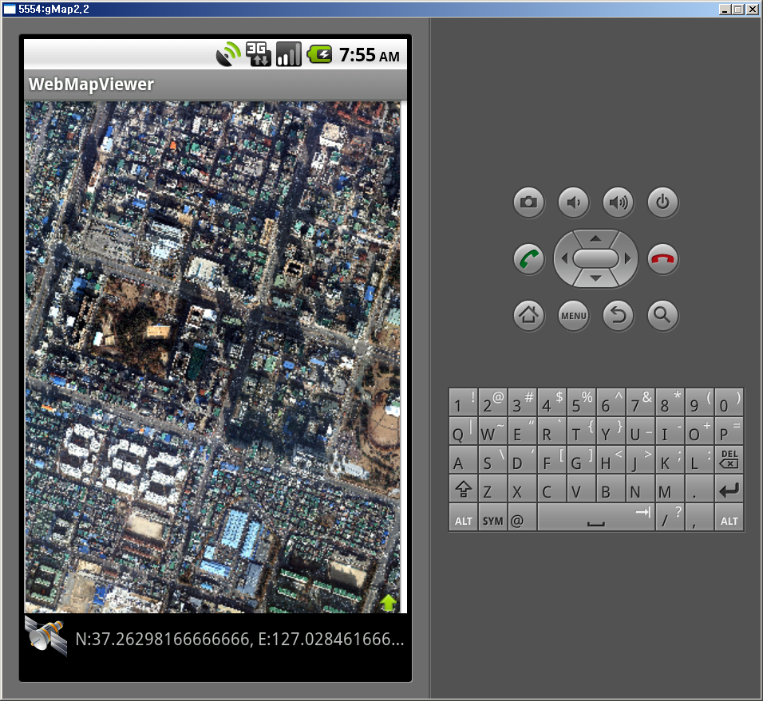
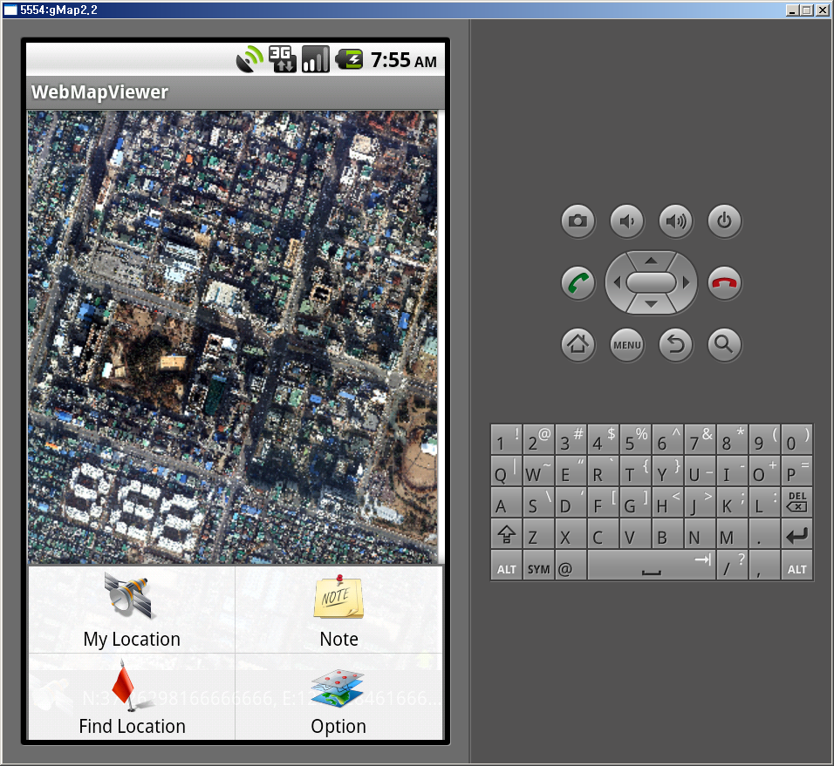
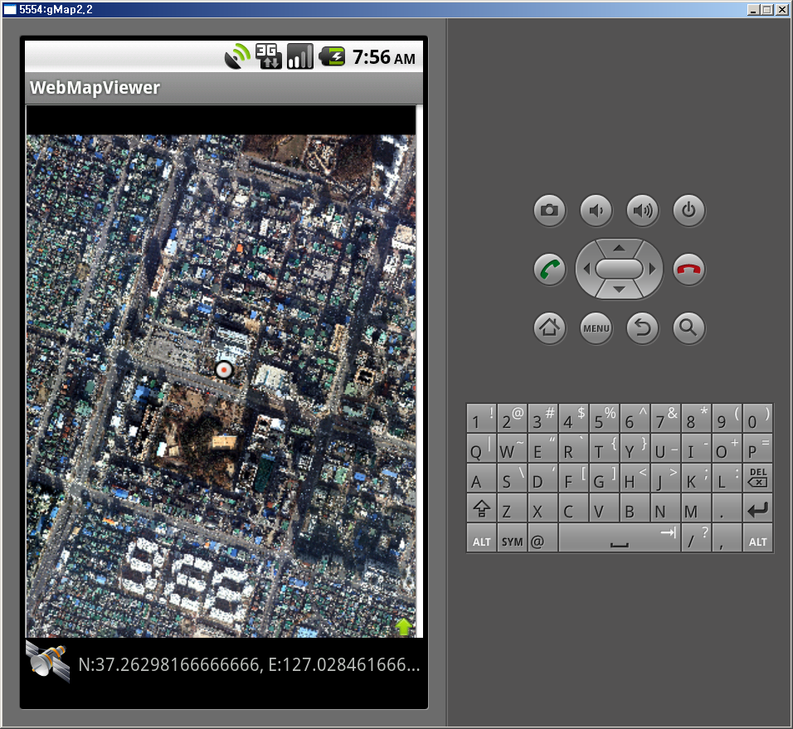
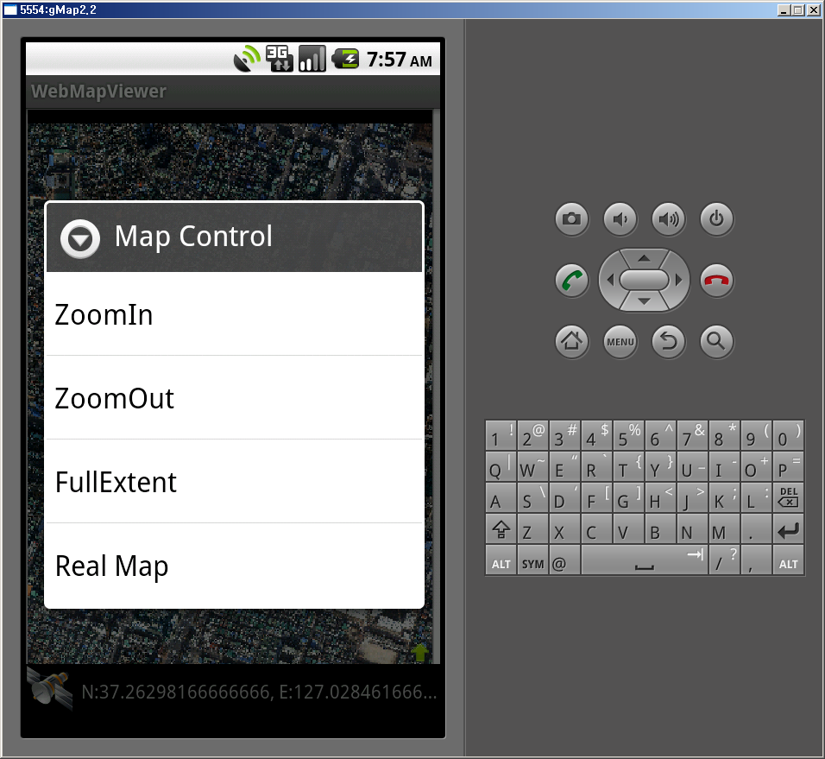
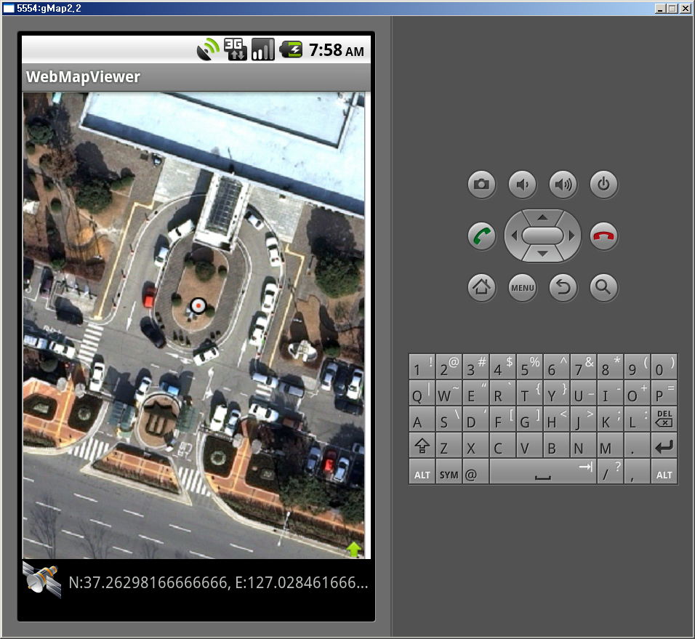
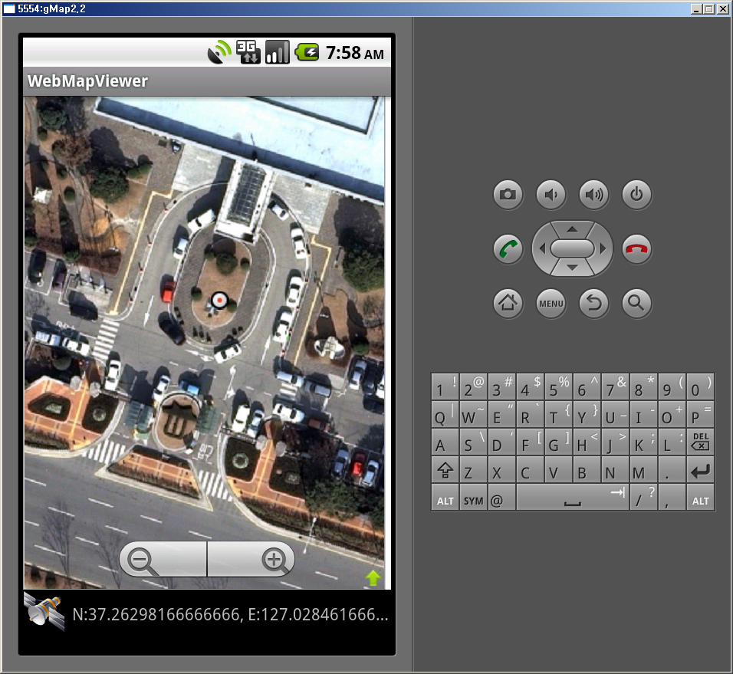
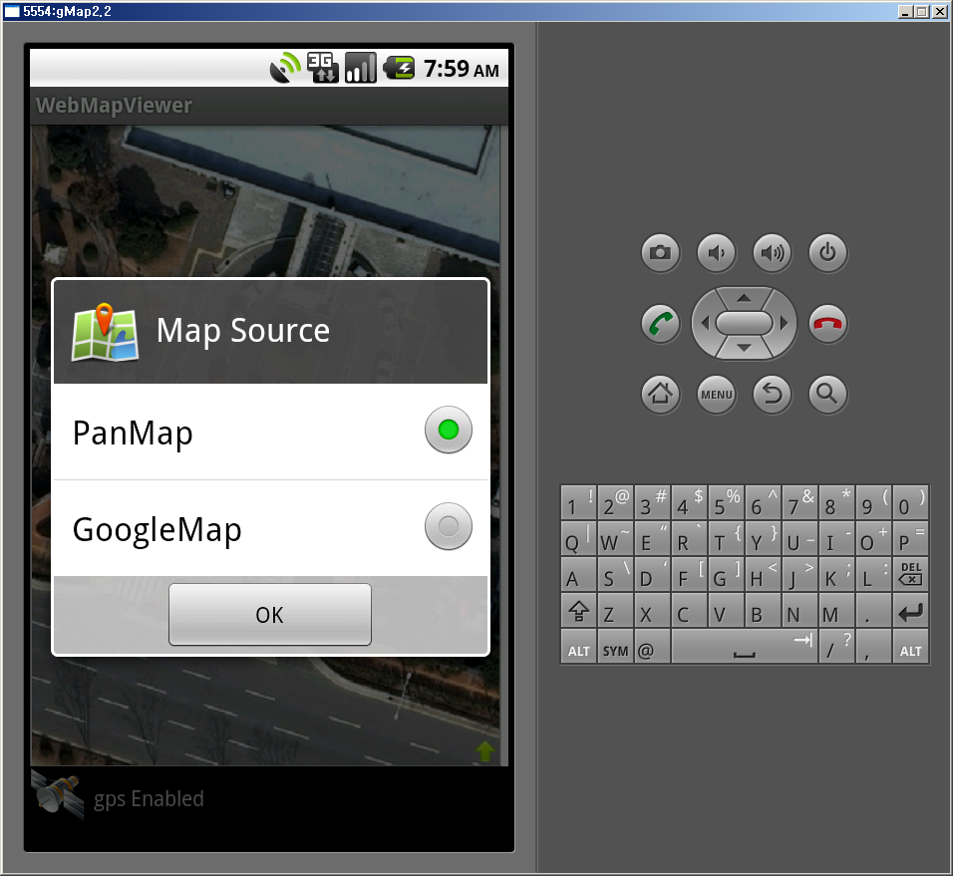
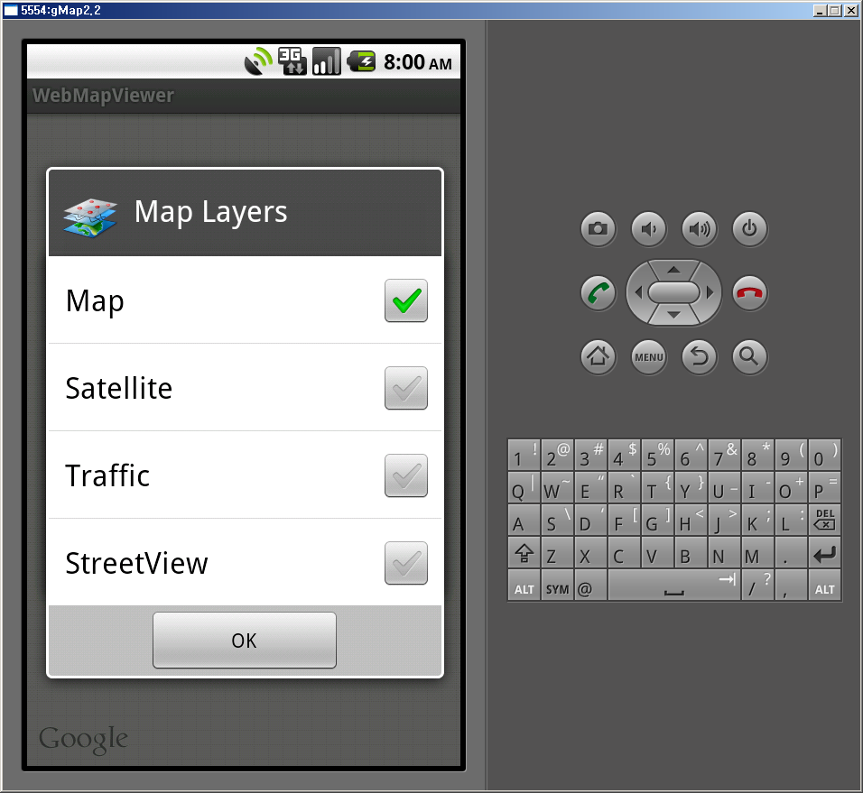
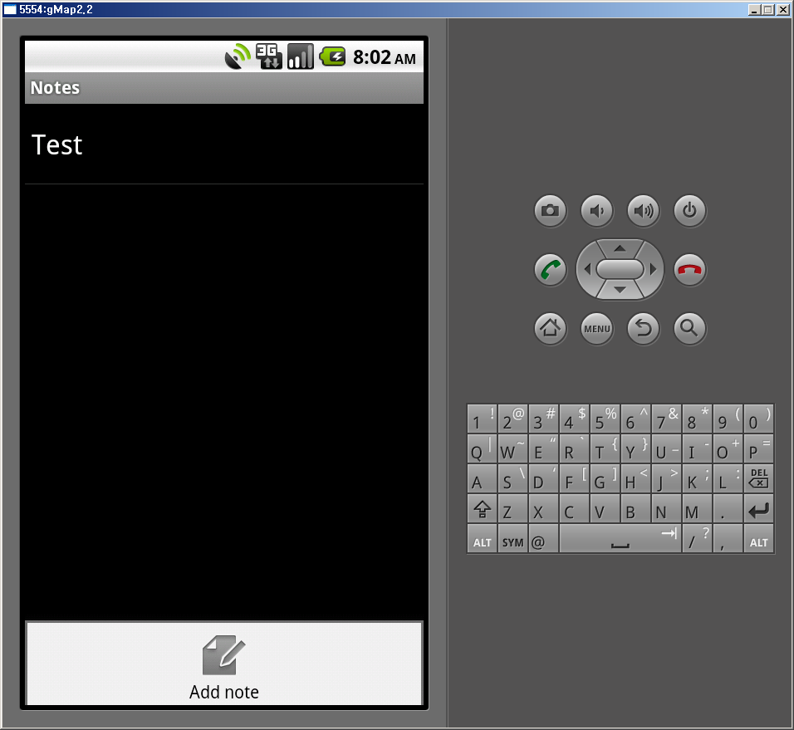
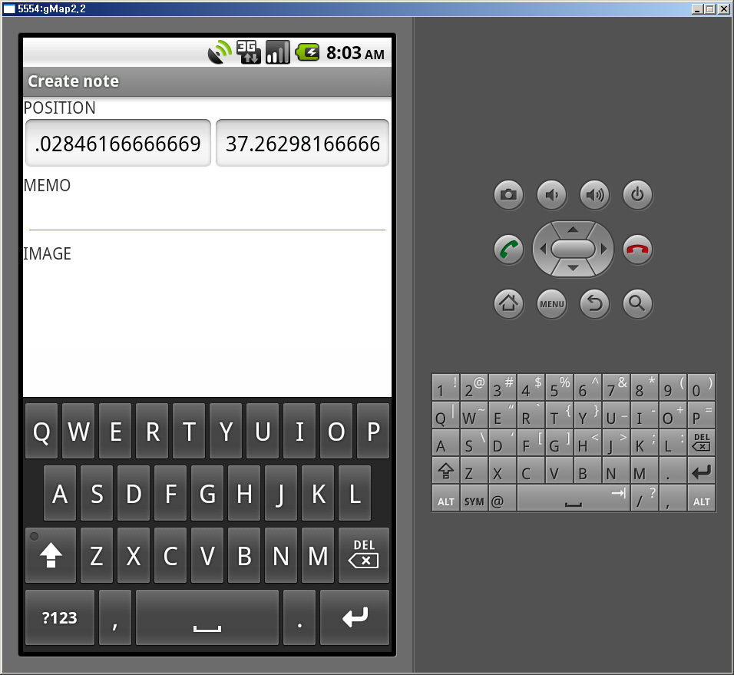
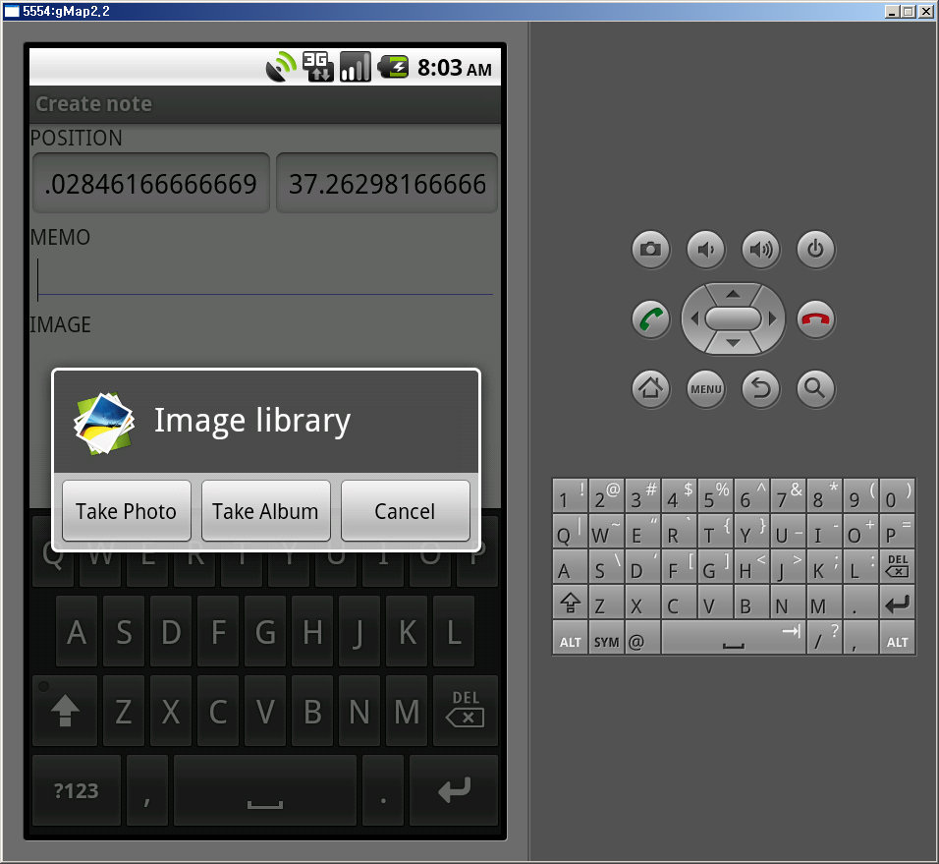
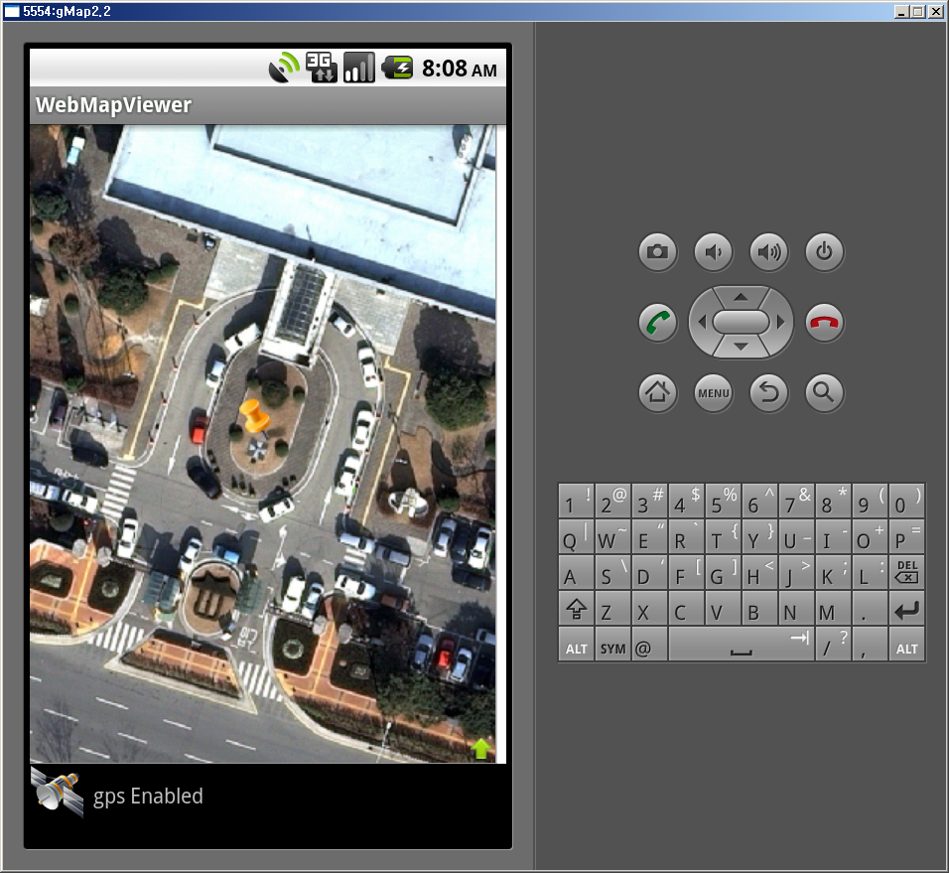
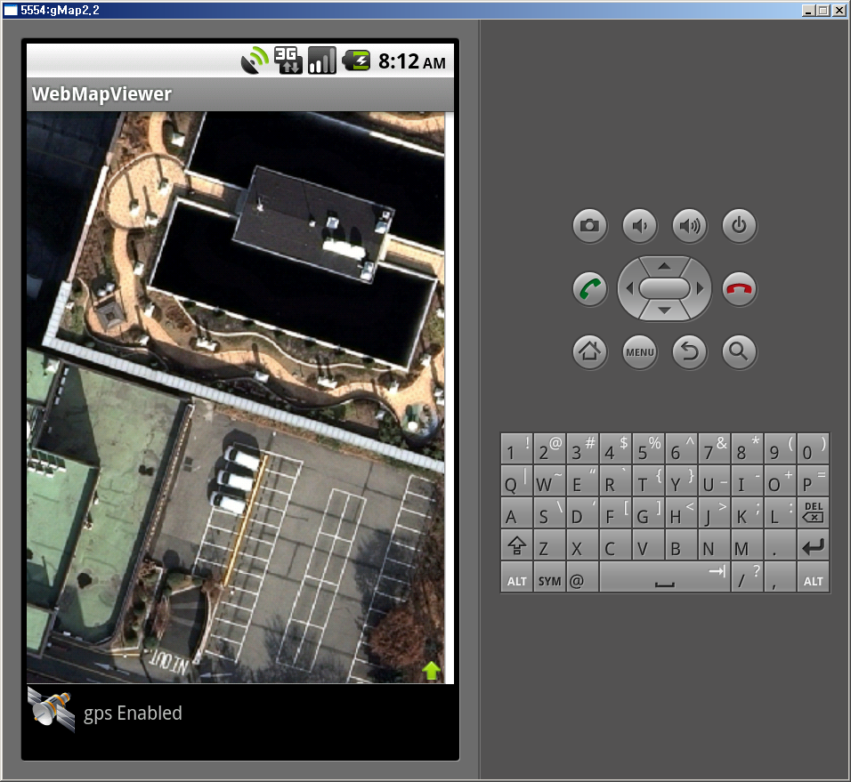
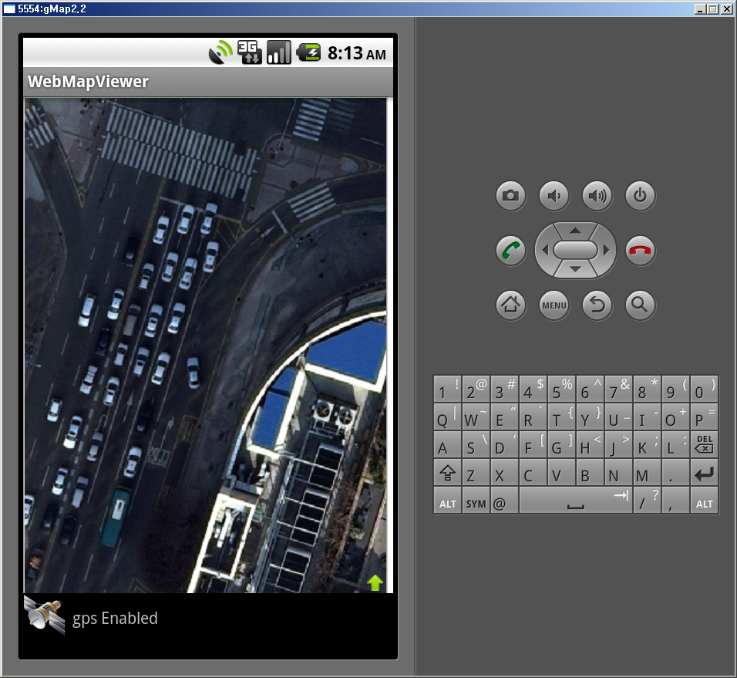
5. 화면 구성
연구내용

Slide 14
1. 연구 결과 및 향후 과제
결론 및 향후과제
MapServer를 이용한 WebGIS 구축 및 안드로이드 앱 개발
Opensource GIS 소프트웨어 중 MapServer를 이용하여 구축
Android 기반에서 ka-map과 인터페이스를 통해 MapServer에 접근하여 지도데이터에 대한 Web Map Viewer 기능 구현
간단한 Mapserver 세팅을 통해 Google Maps API 일부 기능 대체 가능
국외에서 제작된 제한된 공간정보를 활용하기 보다 국내 국가 및 지자체에서 제작된 다양한 공간정보를 활용
향후과제
스마트 모바일 기기에서 Opensource를 이용방안에 대한 고찰 필요

